Slide 1

MACHINE LEARNING Y SU VINCULACIÓN CON ALGORITMOS GENÉTICOS PARA LA PLANIFICACIÓN ÓPTIMA DE CULTIVOS
Mondino, Juan Cruz; Giampietro, Gustavo; Mateo, Alexis
UTN Facultad Regional Rosario
juancm.2000@hotmail.com – gustgiam2001@gmail.com – alexisjoelmateo@gmail.com

Slide 2
Agenda
Introducción
1
  Marco Teórico
  2
  Funcionamiento
  3
  4
  Resultados
  5
  Mejoras a futuro

Slide 3
Introducción
Problema
¿Cómo aplicar modelos de machine learning combinados con algoritmos genéticos para optimizar la planificación agrícola, considerando variables interdependientes como clima, suelo y siembra de diferentes semillas en simultáneo?
OBJETIVO
Desarrollar un modelo de optimización para la planificación espacial de cultivos en parce las agrícolas, utilizando algoritmos genéticos y técnicas de machine learning.

Slide 4
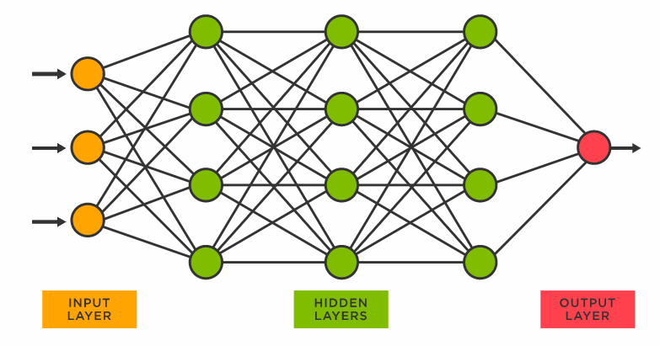
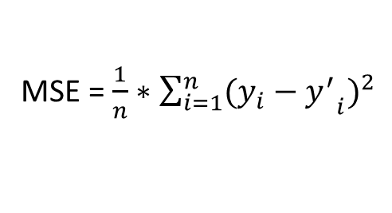
Marco Teórico
Redes Neuronales
Entrada * Peso + Sesgo = Salida
MSE = $\frac{1}{n}∗\sum_{i=1}^{n}{{(y_{i}−{y^{′}}_{i})}^{2}}$
Peso
Sesgo
Notes:
Densa
Pesos
Sesgo

Slide 5
Marco Teórico
Algoritmos Genéticos
Creación del individuo
SEMILLAS = ['girasol', 'soja', 'maíz', 'trigo', 'sorgo', 'cebada', 'maní']
area_x_s = [area_g, area_soj, area_mz, area_t, area_sor, area_c, area_mani]
ÁREA TOTAL MARCADA EN EL MAPA
Notes:
Densa
Pesos
Sesgo

Slide 6
Marco Teórico
Algoritmos Genéticos
Función objetivo
Mutación Swap
area_x_s = [area_g, area_soj, area_mz, area_t, area_sor, area_c, area_mani]
Notes:
Densa
Pesos
Sesgo

Slide 7
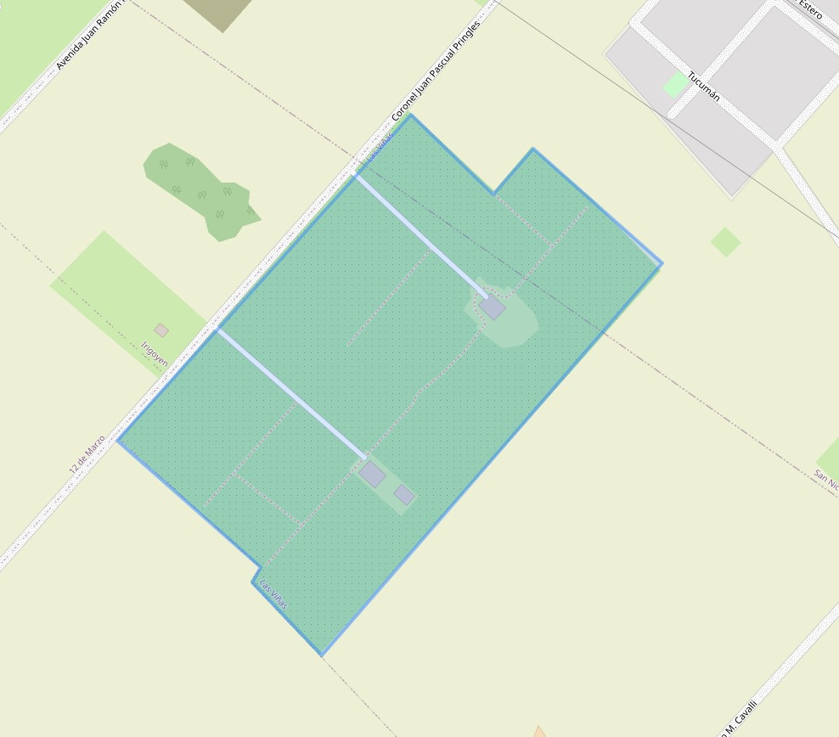
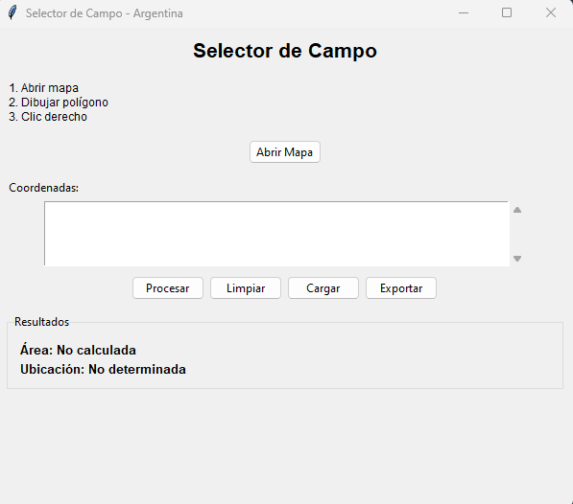
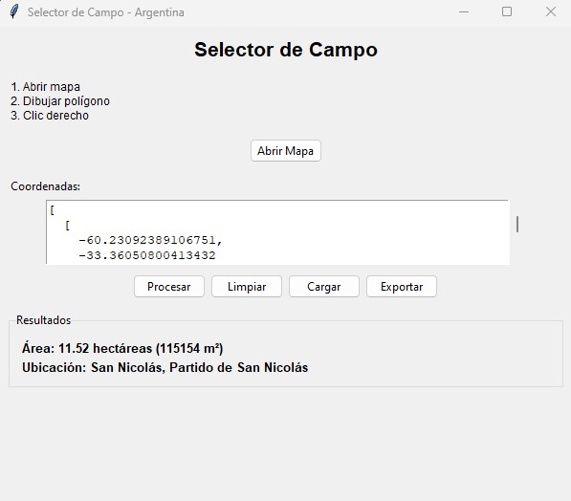
Funcionamiento
1- Selección del área del campo.

Slide 8
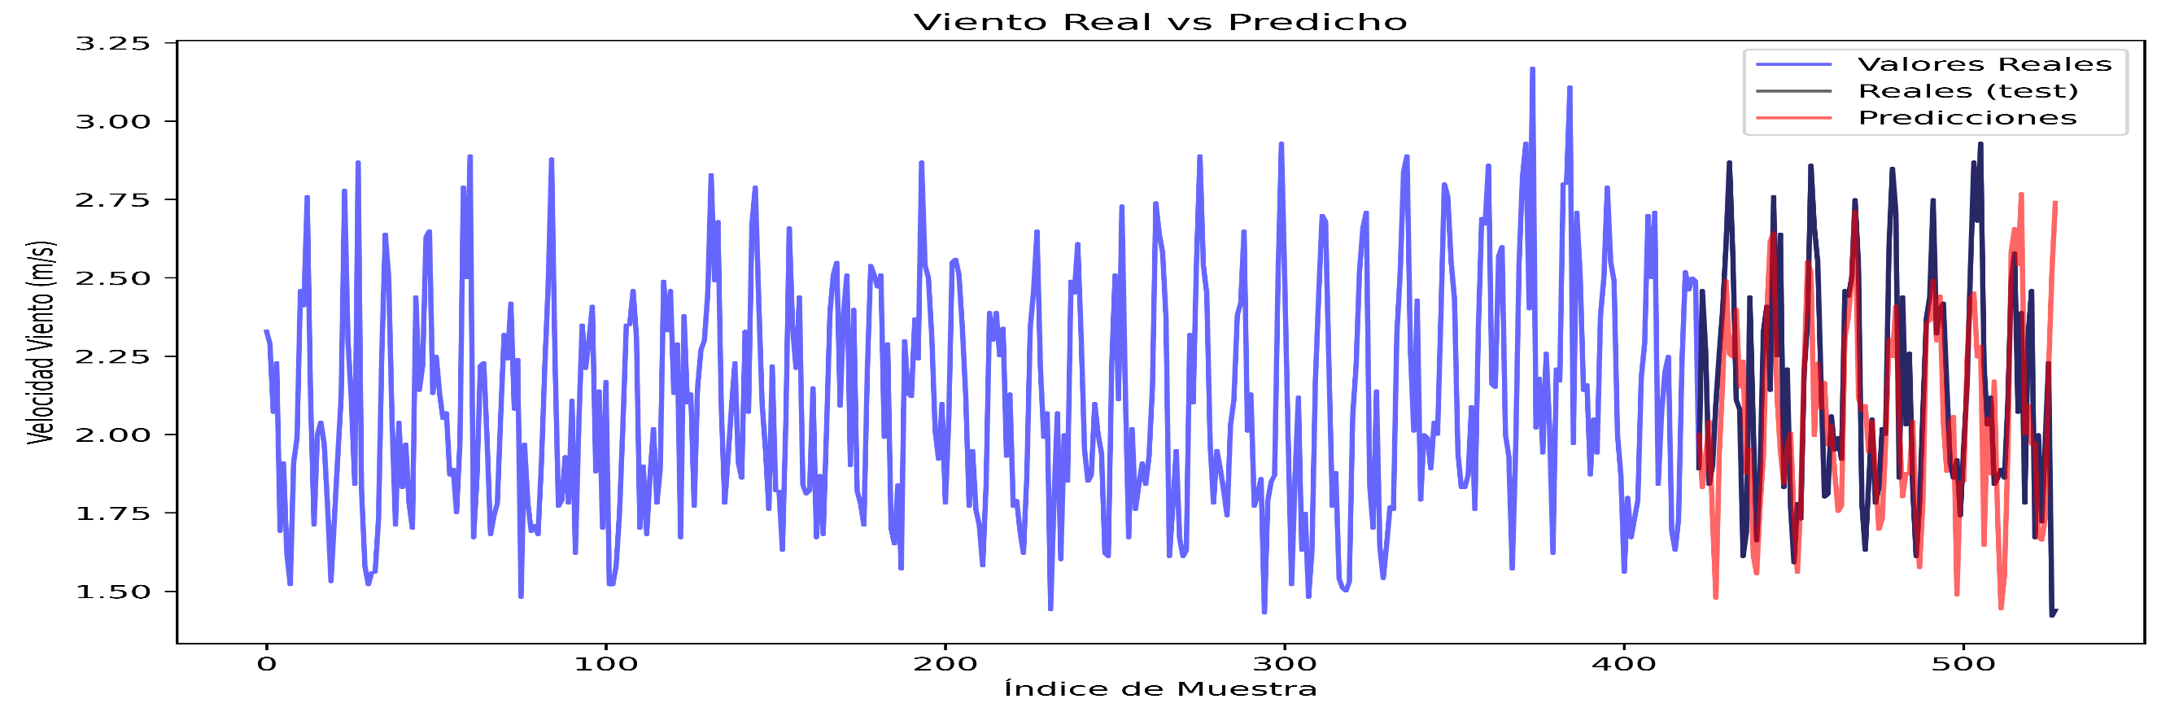
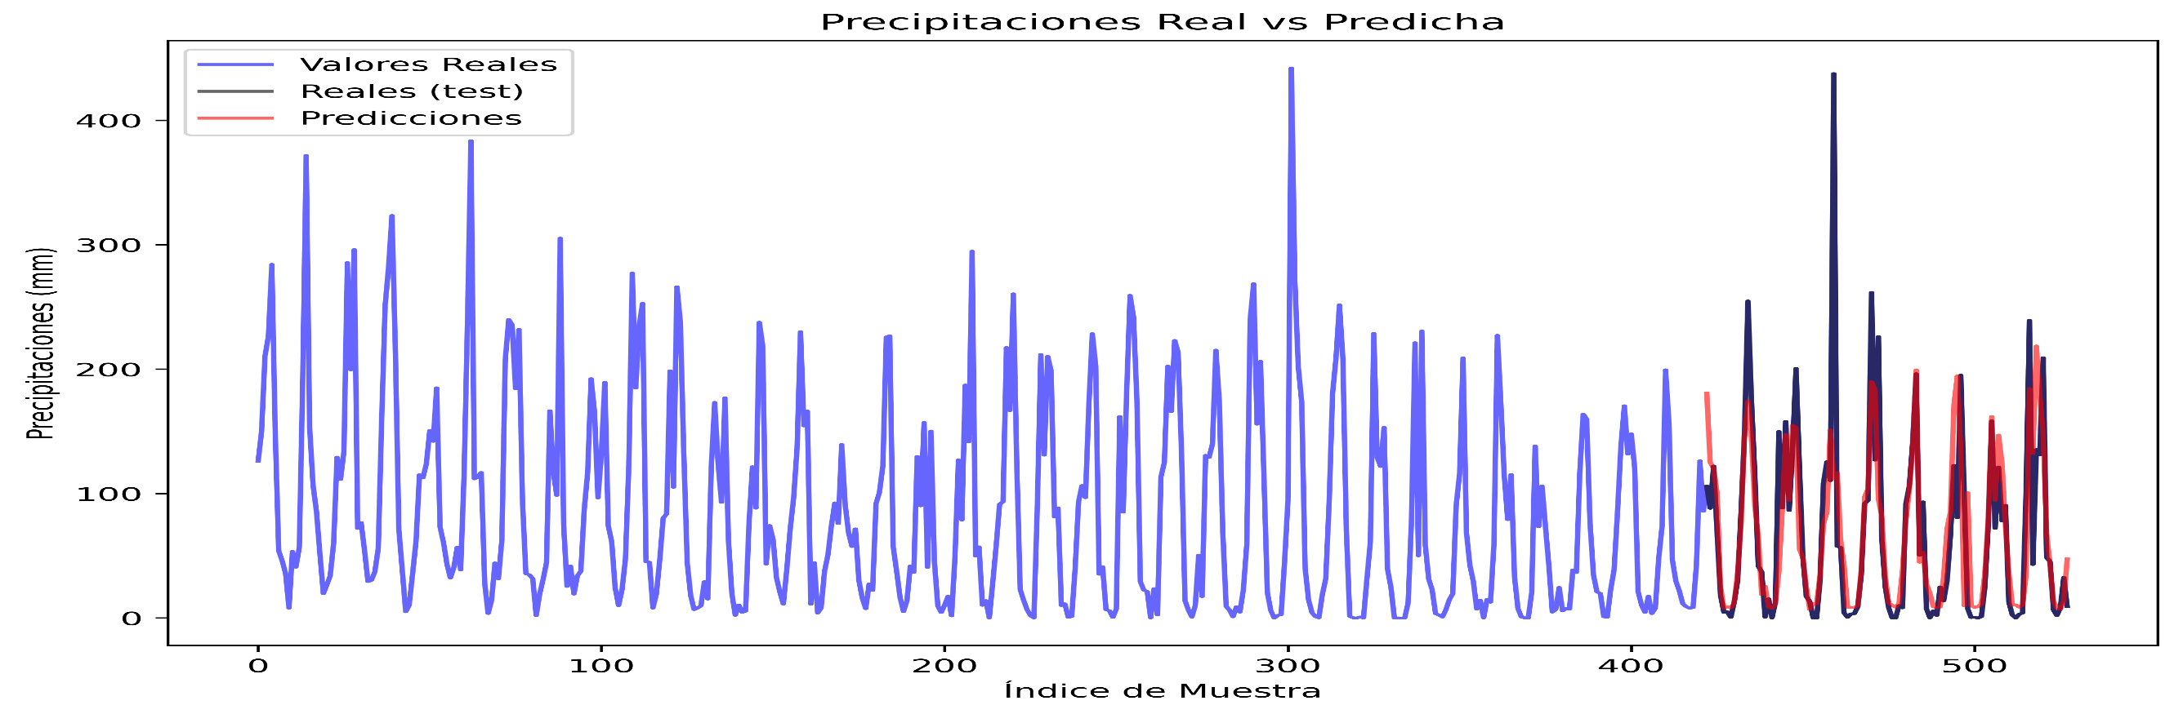
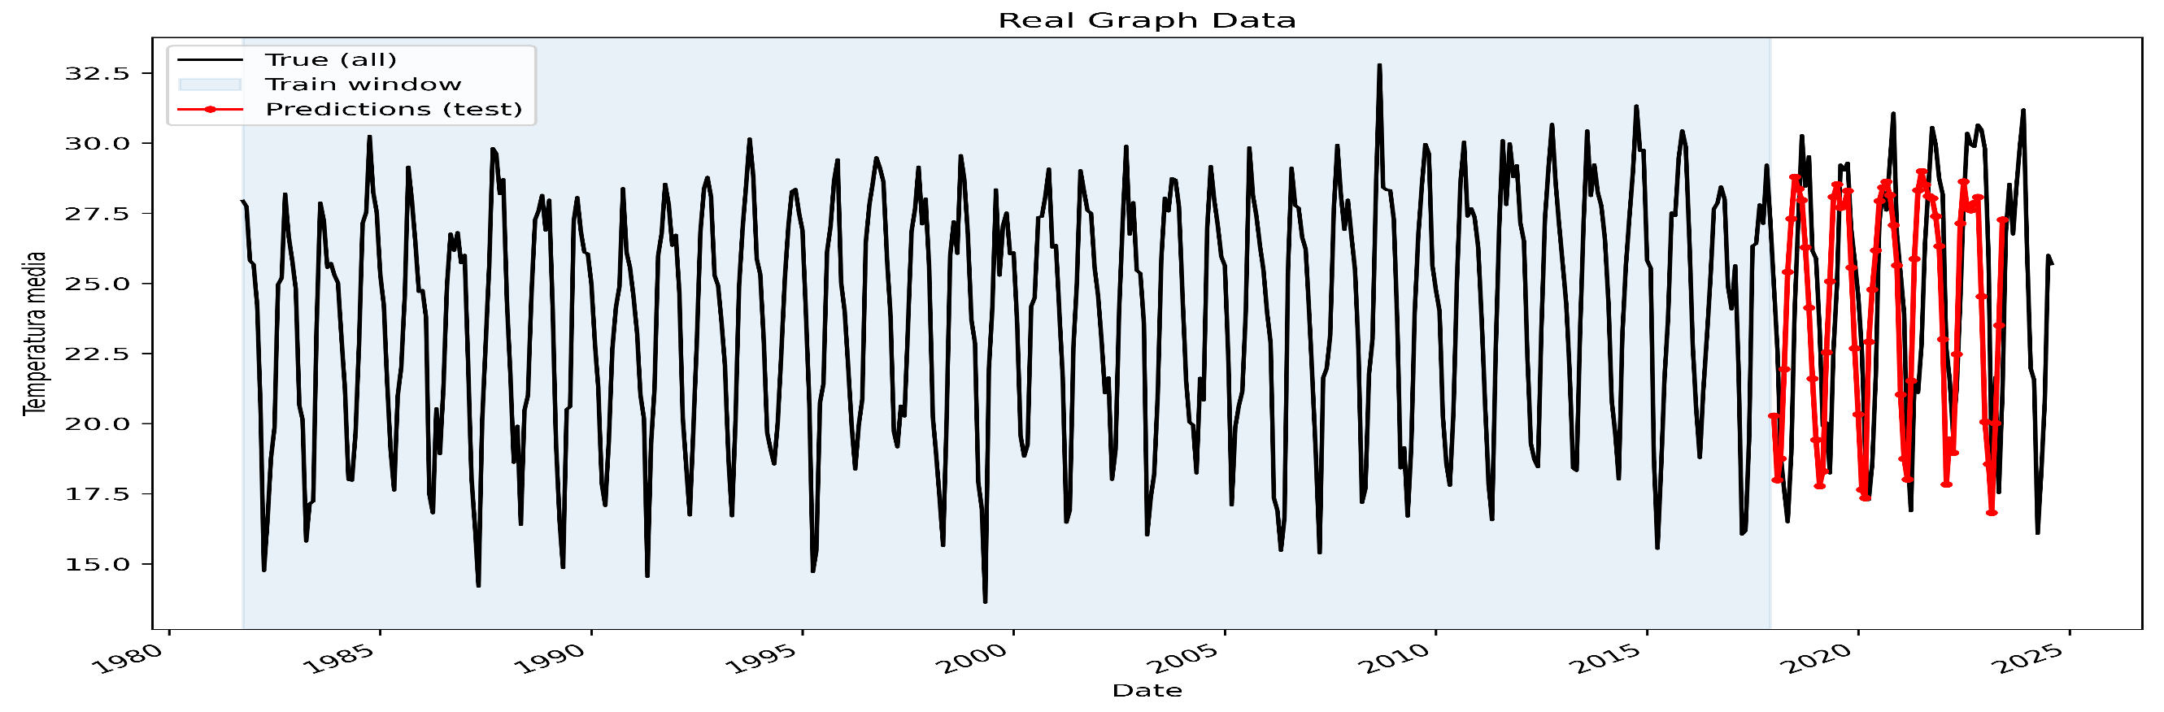
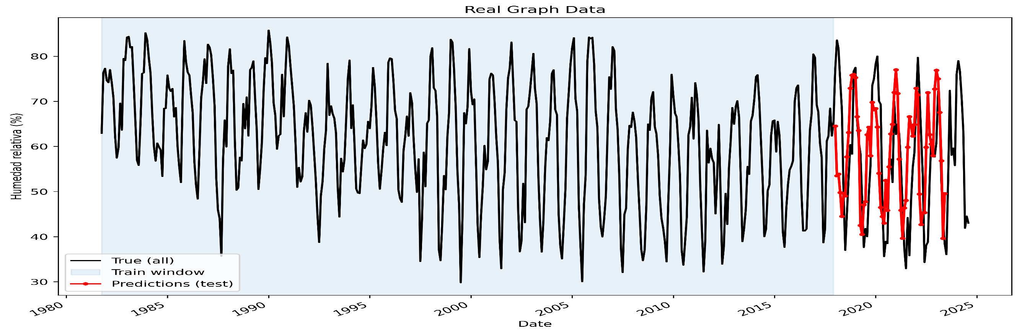
Funcionamiento
2- Entrenamiento de redes neuronales del clima.

Slide 9
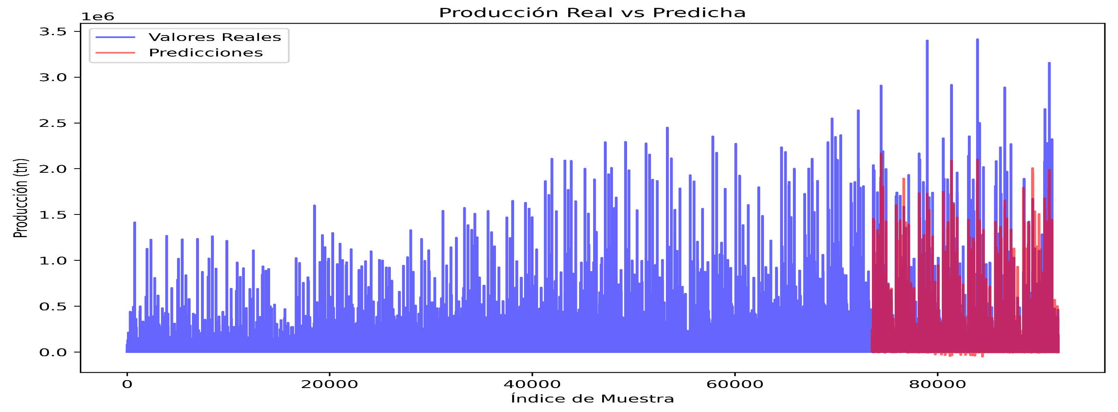
Funcionamiento
3- Entrenamiento de la red neuronal de cultivos.

Slide 10
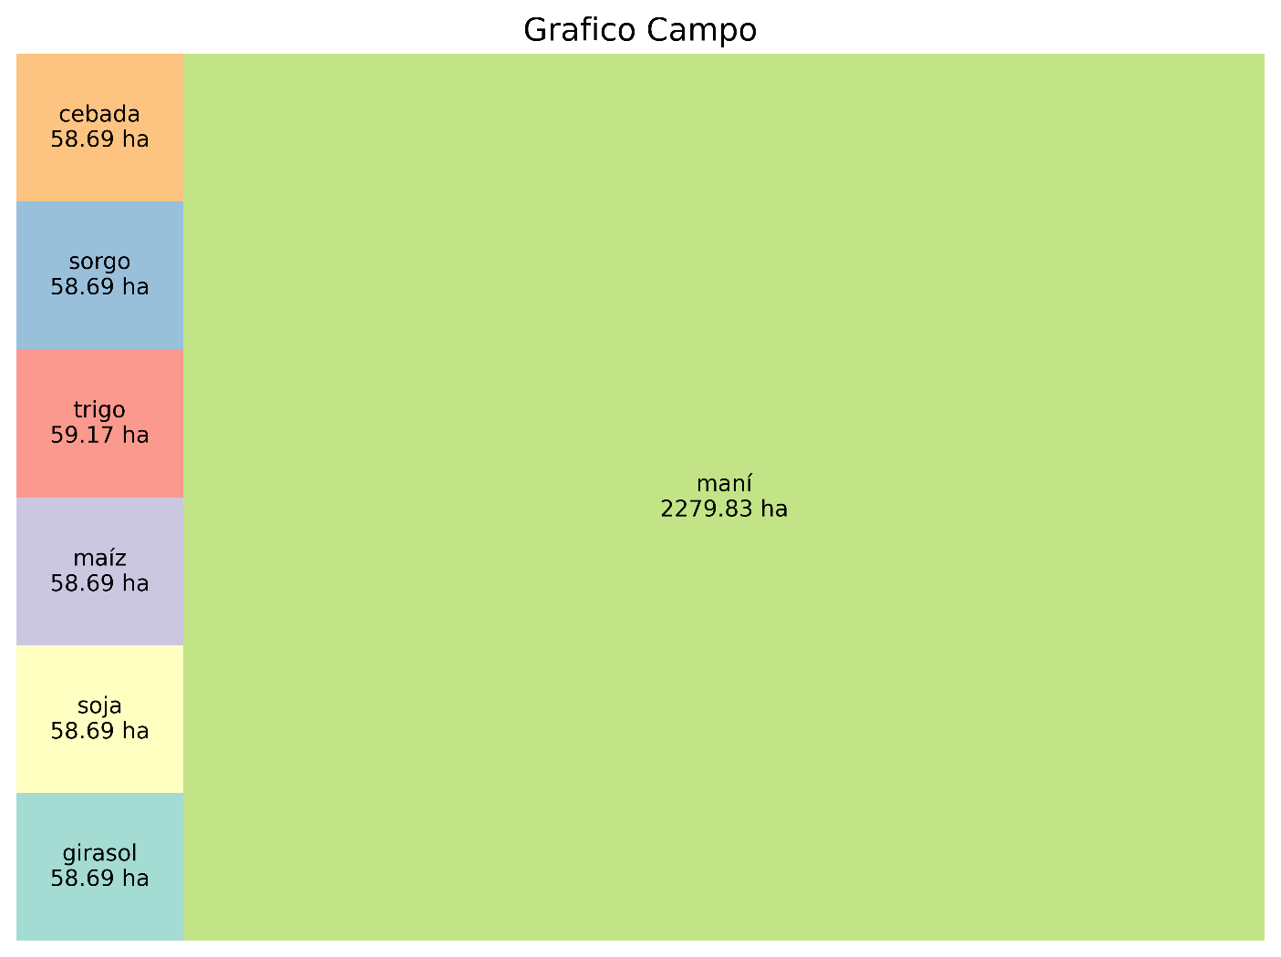
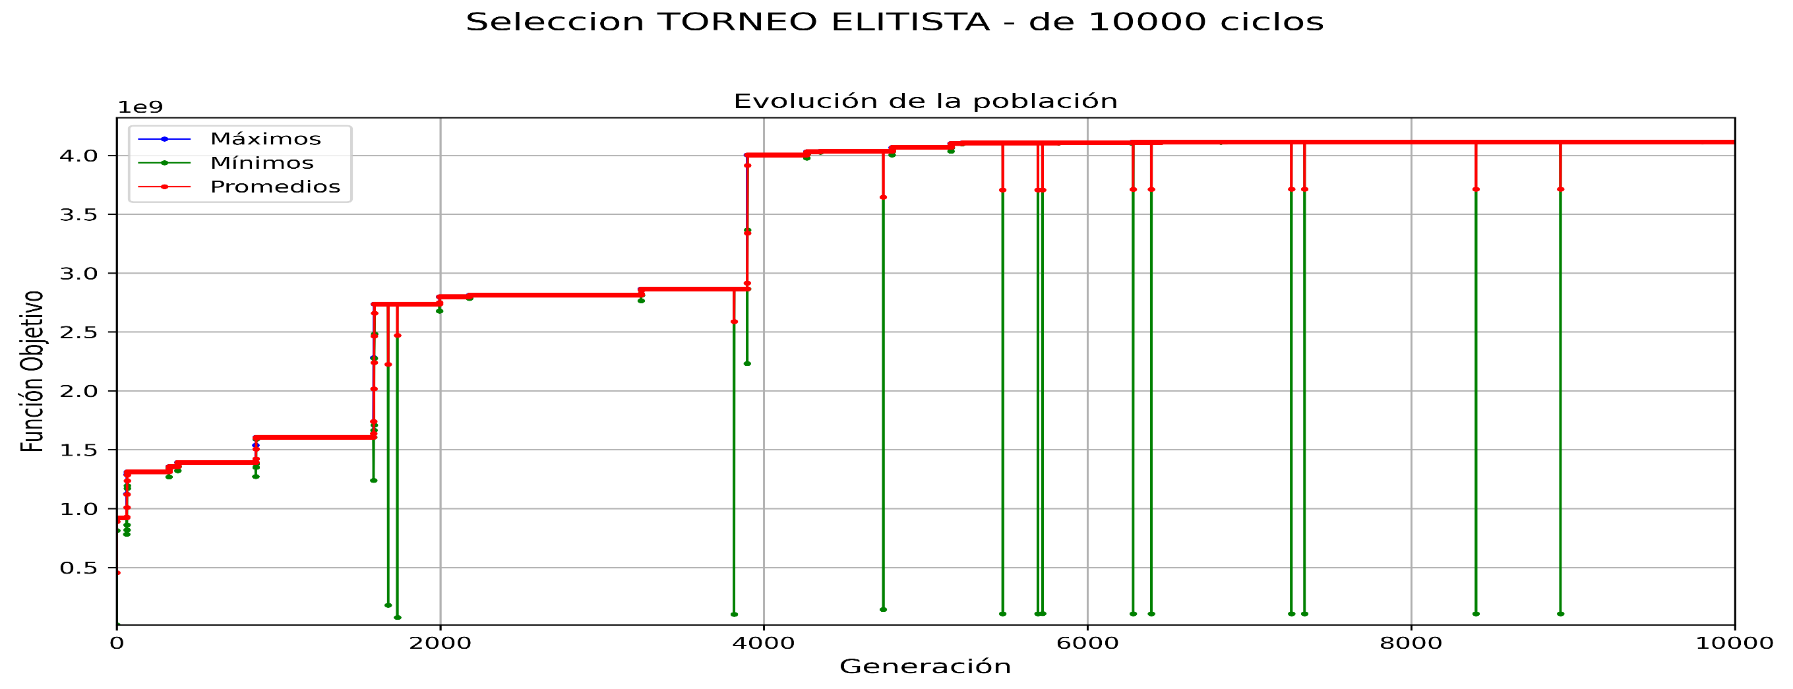
Resultados
4- Resultados del algoritmo genético.

Slide 11
Mejoras a futuro
Resumir los datos climáticos en niño, niña o neutro.
Implementar datos de más semillas para sembrar.
Incorporar costos de sembrado de cada semilla.
Separar los cultivos de invierno y de verano.

Slide 12
¡Muchas gracias!
Contactos:
  juancm.2000@hotmail.com – gustgiam2001@gmail.com – alexisjoelmateo@gmail.com
  Redes Sociales

